Slide 1
ОТЧЕТ О РЕЗУЛЬТАТАХ МЕТОДИЧЕСКОЙ РАБОТЫ В ПРОЕКТЕ
Шарипова Елена Николаевна , воспитатель МДОУ №10

Slide 2
Мое профессиональное кредо
Чтобы учить других, нужно учиться самому,
Чтобы воспитывать других, нужно начинать с себя,
Чтобы развивать других ,нужно самому постоянно развиваться!

Slide 3
1.Анафьев Б.Г, Рыбалко Е.Ф Особенности восприятия пространства у детей.- М.,2004.-313с.
2.Короткова Н.А «Примерная смысловая маркировка зон, их оборудование и материалы на границах зон» М., 2002
3.Артомоноа О. Предметно-пространственная среда: ее роль в развитии личности// Дошкольное воспитание. -2005.-№4
4.Статья Е. Медковой «Нетрадиционное рисование-символы абстрактной живописи
Notes:
Ykius

Slide 4
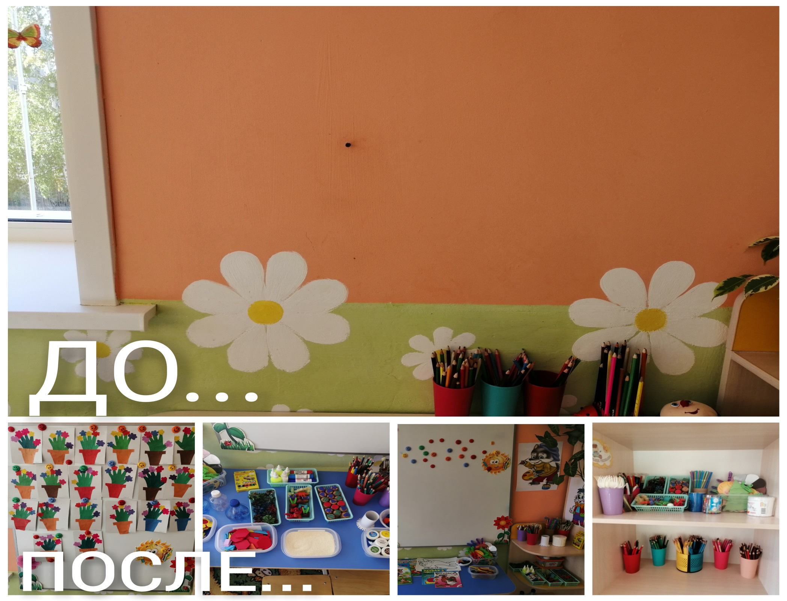

Slide 5
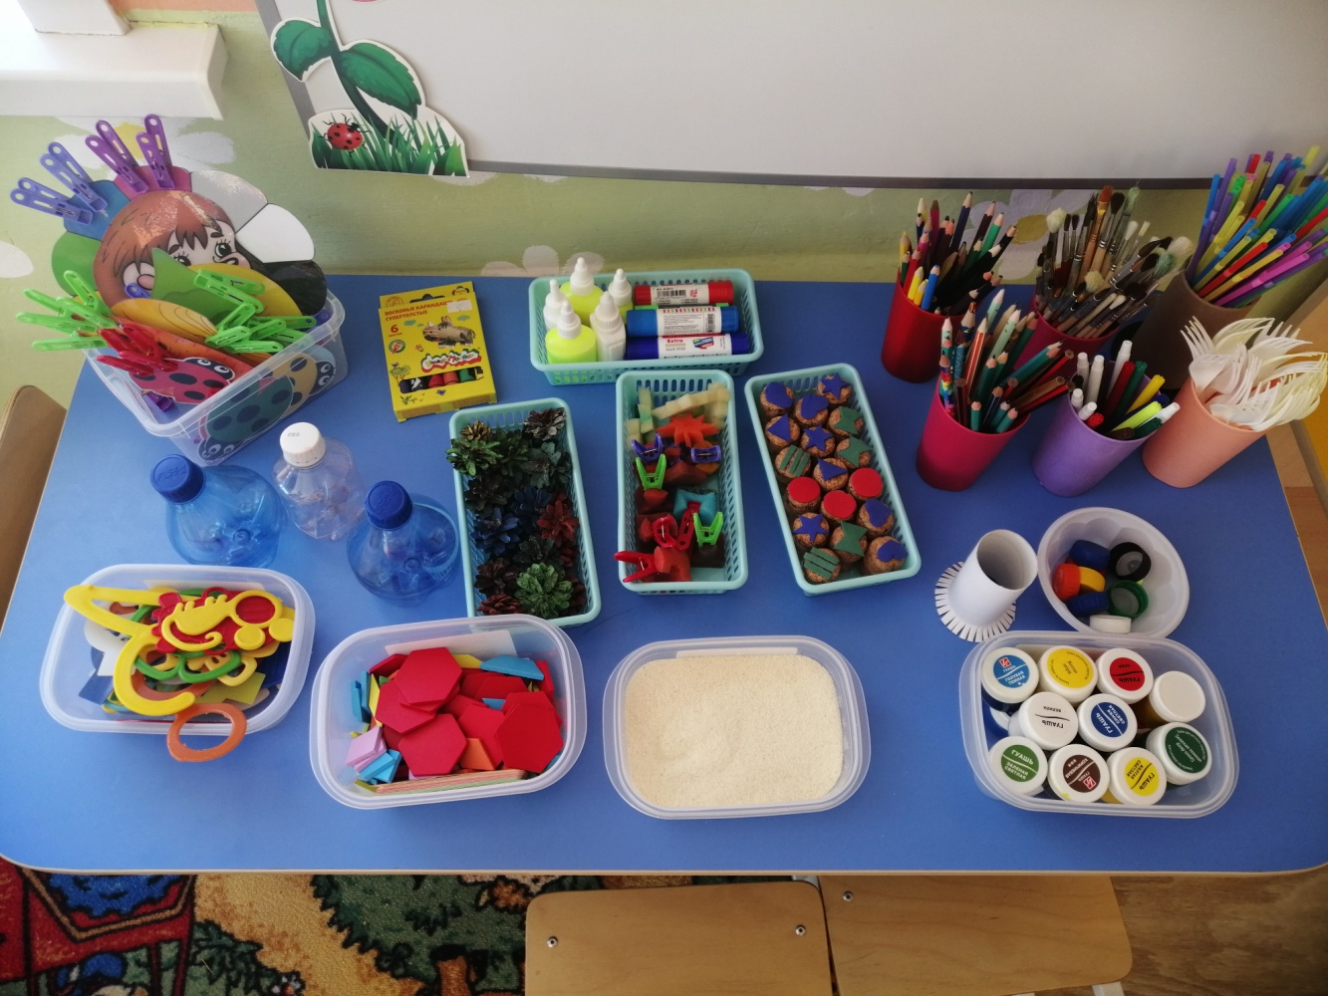
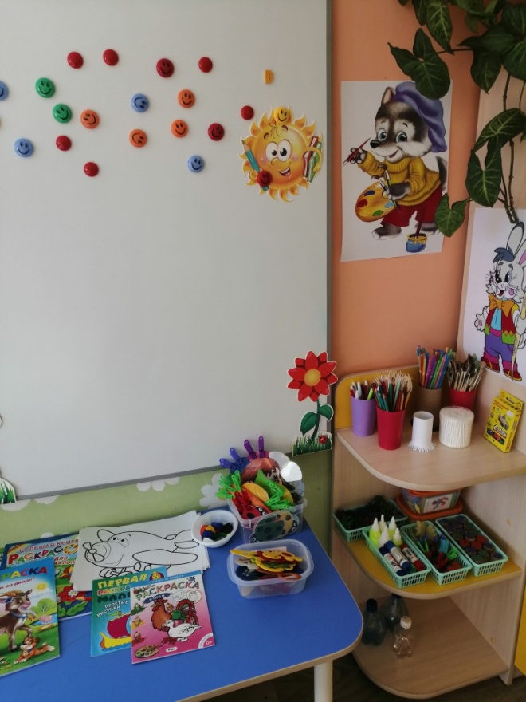
Центр художественно- творческой активности детей «Маленькие художники»

Slide 6
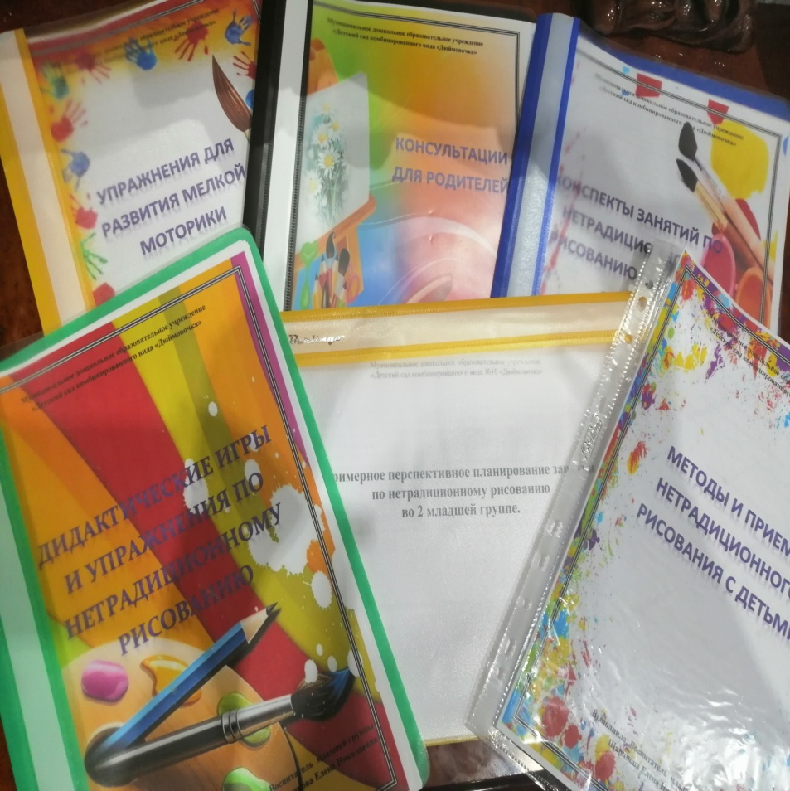
Картотеки :
- Нетрадиционные способы рисования с детьми 2-4 лет
- Упражнения для развития мелкой моторики
- Игры и упражнения по нетрадиционному рисованию с детьми 2-4 лет
- Методы и приемы по нетрадиционному рисованию
Также был разработан план занятий, конспекты занятий
-Дидактические пособия по нетрадиционному рисованию
-
-Методический альбом образцов нетрадиционного рисования детей

Slide 7
Центр художественно- творческой активности детей «Маленькие художники»

Slide 8
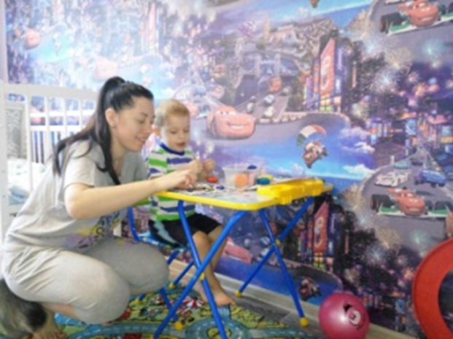
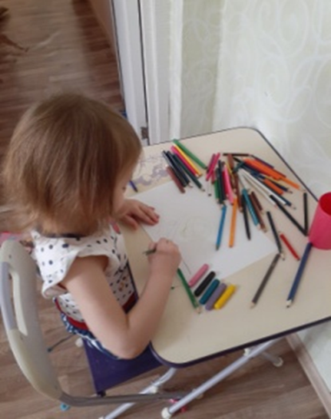
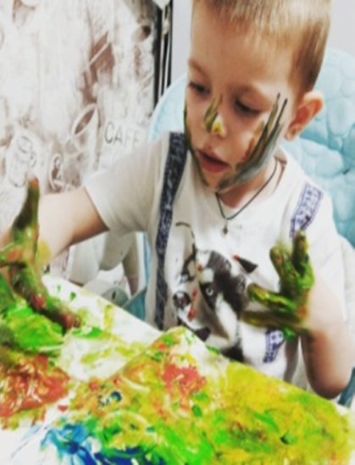
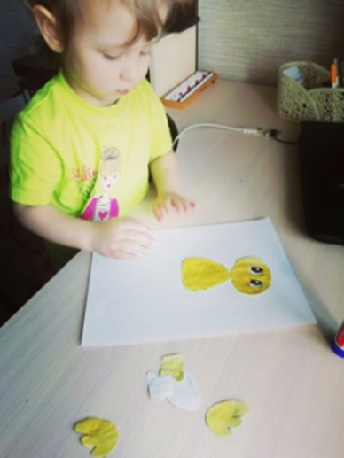
Работа с родителями: -Анкетирование -Консультации -Индивидуальные беседы -Совместное творчество и др.

Slide 9
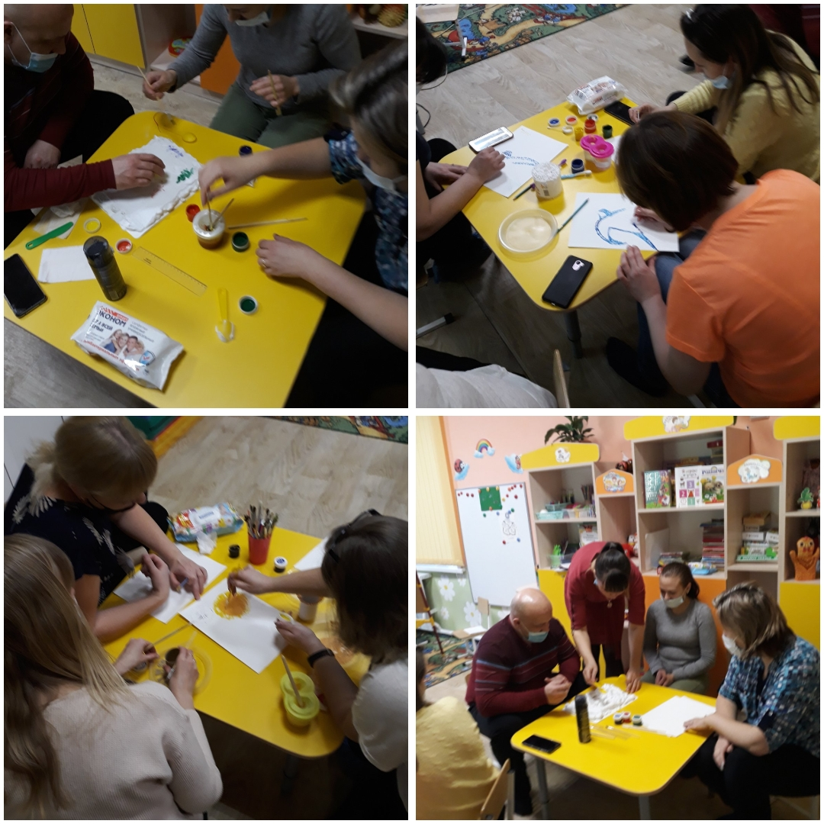

Slide 10
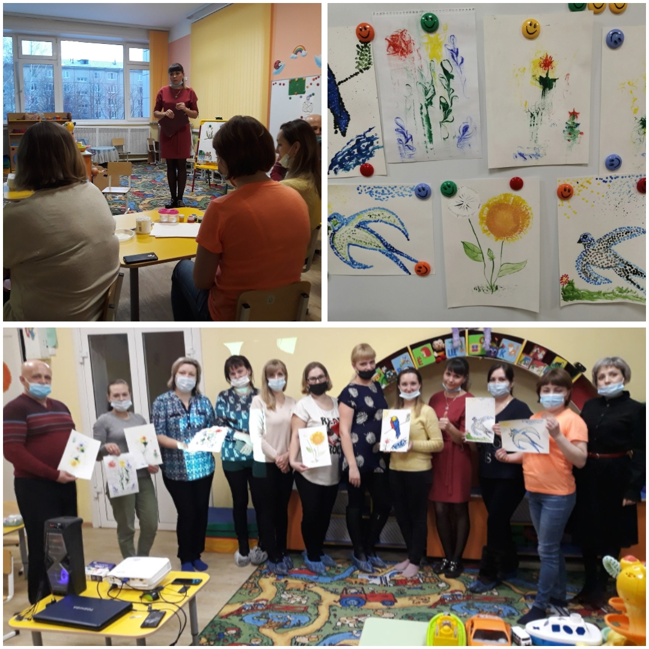

Slide 11
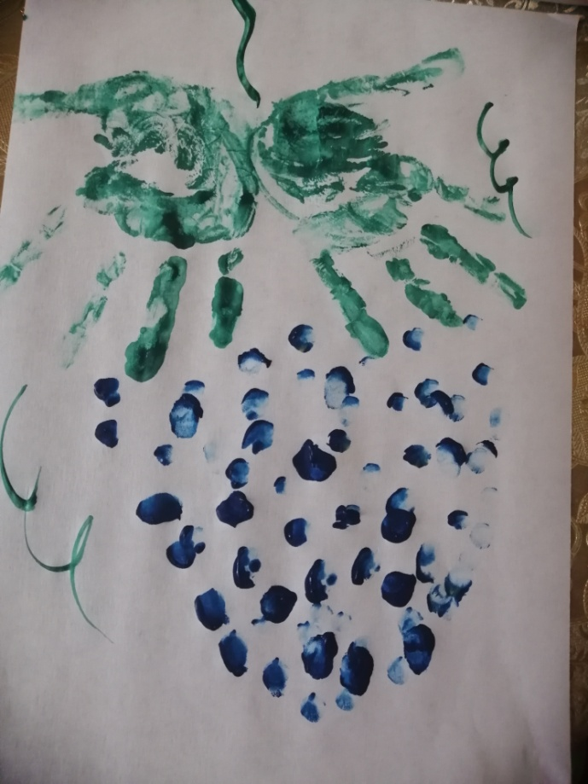
Техника
«Рисование пальчикам»
Способ рисования:
ребенок опускает в гуашь пальчик и наносит точки, пятнышки на бумагу. На каждый пальчик набирается краска разного цвета. После работы пальчики вытираются салфеткой, затем гуашь легко смывается.

Slide 12
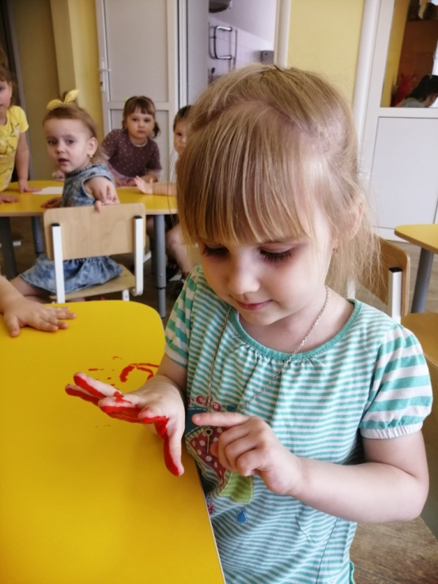
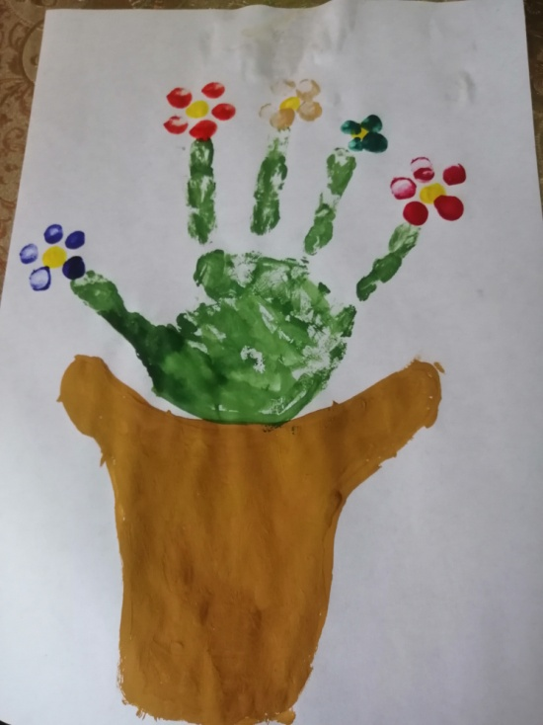
Техника
"Рисование ладошкой"
Способ рисования:
ребенок опускает в гуашь ладошку (всю кисть) или окрашивает ее с помощью кисточки (с помощью взрослого, с пяти лет сам) и делает отпечаток на бумаге. Рисуют и правой и левой руками, окрашенными разными цветами

Slide 13
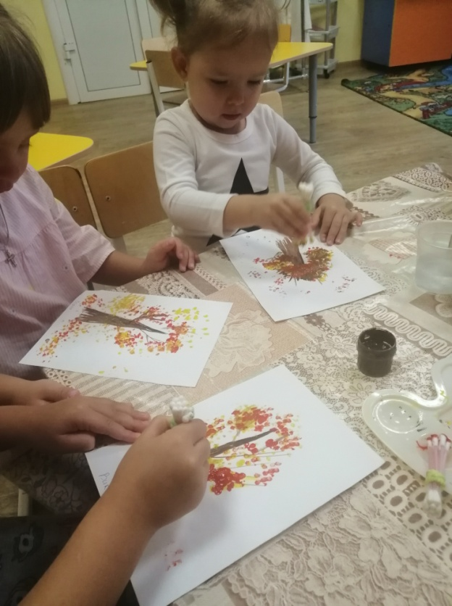
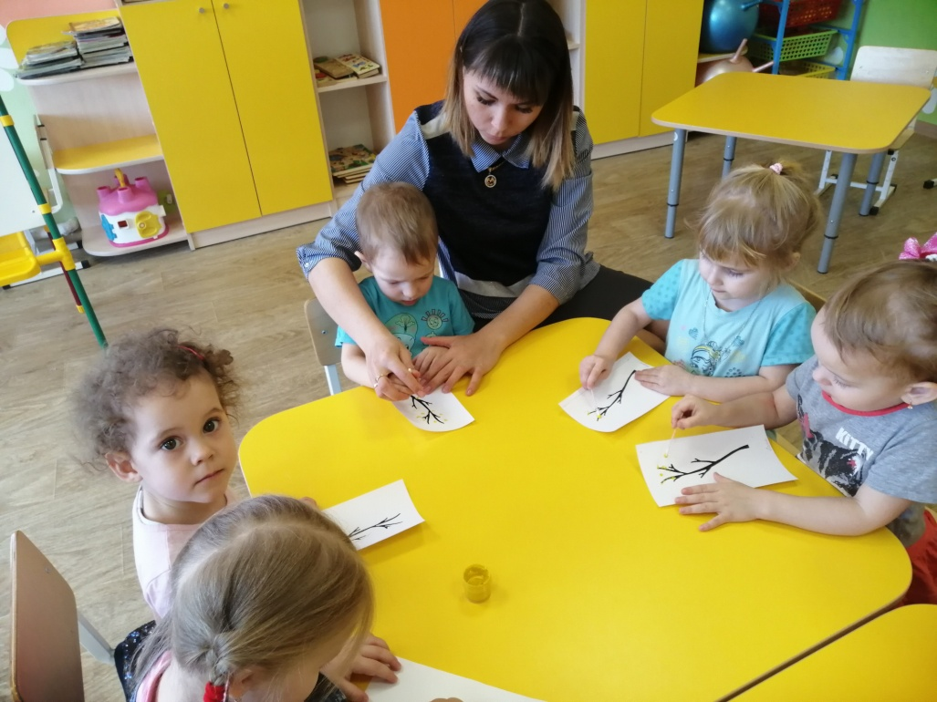
Техника «Рисование ватными палочками»
Cпособ рисования: ребенок опускает в гуашь палочку и наносит точки, пятнышки. Сначала можно нарисовать по контуру, а затем заполнить весь рисунок точками. Для каждой новой краски берите новую палочку

Slide 14
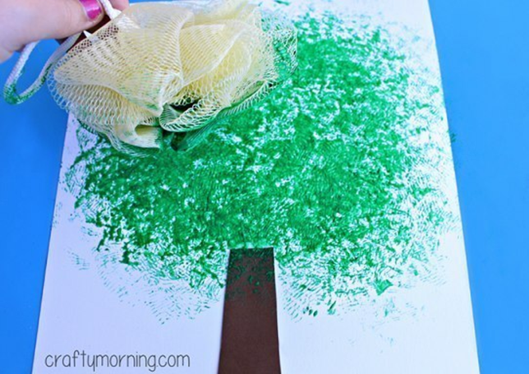
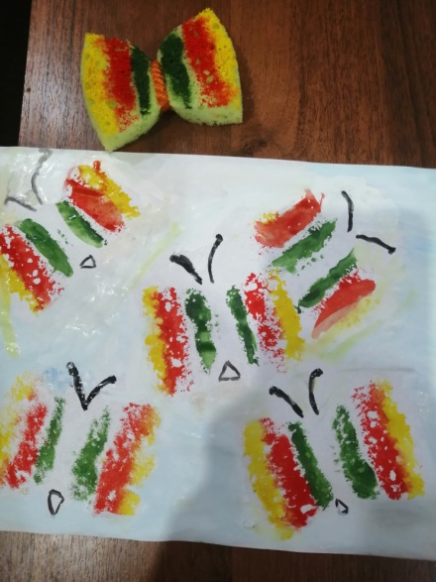
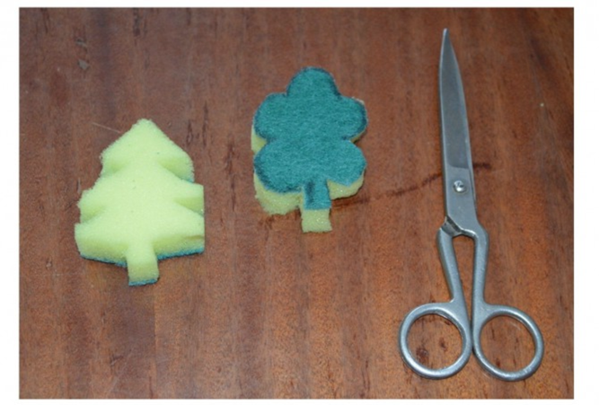
Техника
«Оттиск поролоном»
Способ рисования: ребенок прижимает поролон к штемпельной подушке с краской и наносит оттиск на бумагу. Для изменения цвета берутся другие мисочка и поролон.

Slide 15
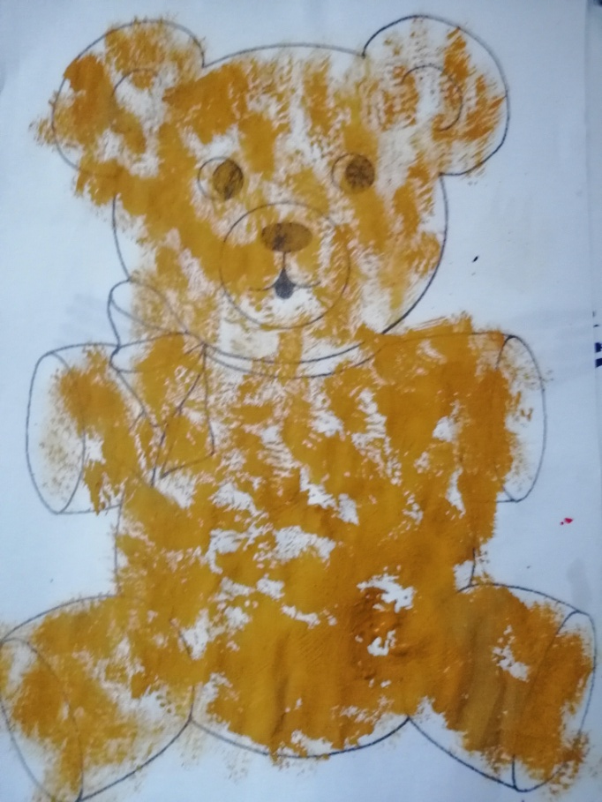
Техника
«Тычок жесткой полусухой кистью»
Способ рисования:
ребенок опускает в гуашь кисть и ударяет ею по бумаге, держа вертикально. При работе кисть в воду не опускается. Таким образом, заполняется весь лист, контур или шаблон. Получается имитация фактурности пушистой или колючей поверхности.

Slide 16
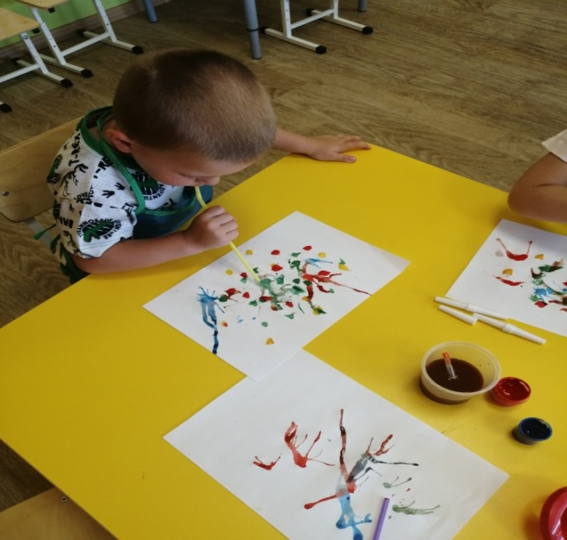
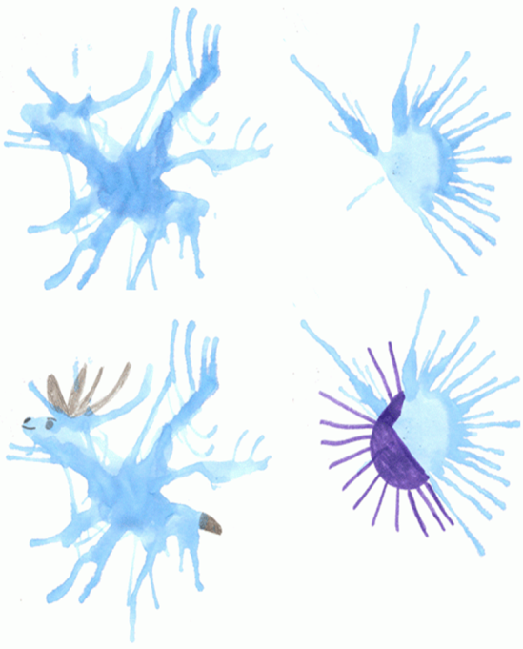
Техника
«Кляксография»
Способ рисования:
Ребенок на бумаге ставит крупную кляксу,
затем опускает в нее трубочку для сока
и раздувают пятно в разных направлениях,
делать это следует под наклоном.

Slide 17
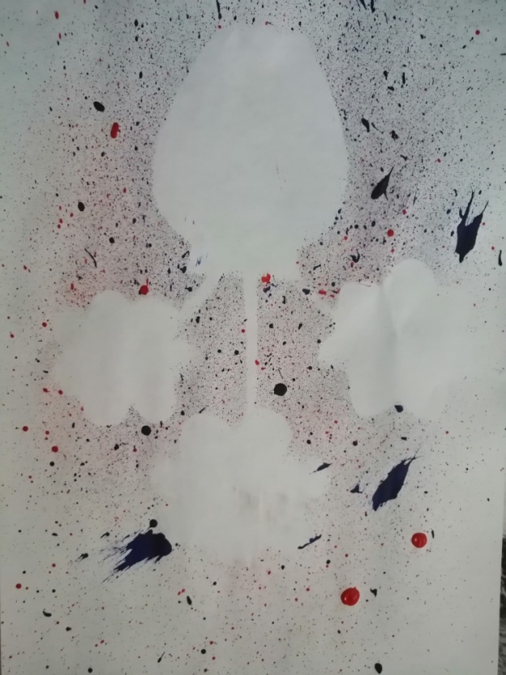
Техника
«Набрызг»
Способ рисования:
Развести гуашь в маленьких тарелочках, чтобы зубной
Щеткой было удобно набирать краску, берем трафарет и прикладываем его на лист бумаги, наносим краску на щетку и наносим набрызг, убираем трафарет и получаем нужный нам рисунок

Slide 18
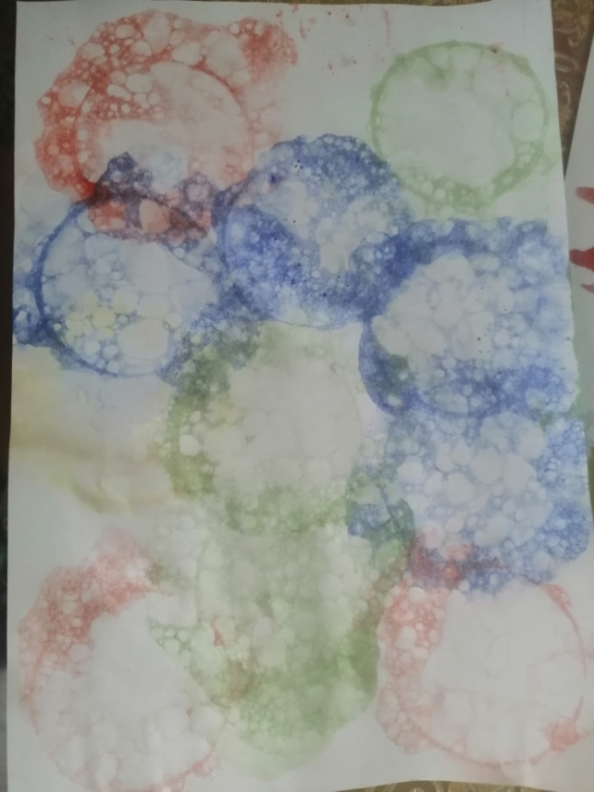
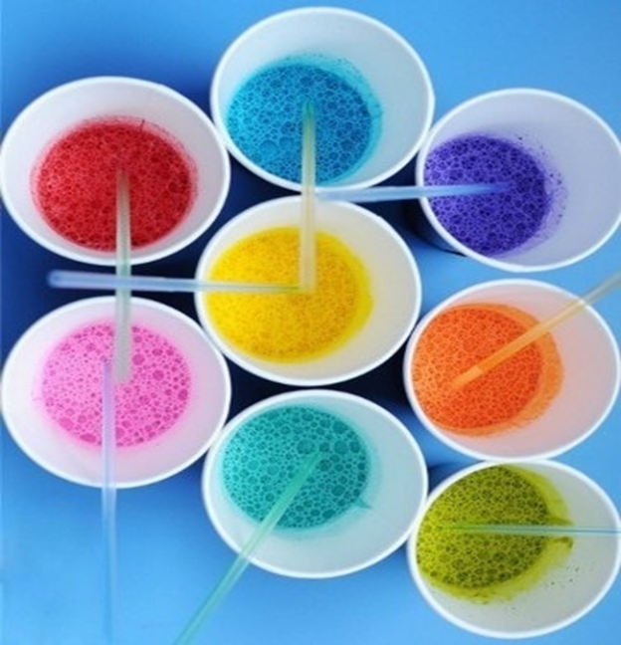
Техника
«Рисование мыльными пузырями»
Способ рисования:
В стаканчики с разноцветными жидкостями
(гуашь+ шампунь+вода) помещают трубочки.
Дети дуют в трубочки пока пена не поднимется до краев.
Сверху на мыльную шапку прикладывается альбомный лист бумаги и ждем когда отпечатается, либо шапку переносим на бумагу с помощью трубочки

Slide 19
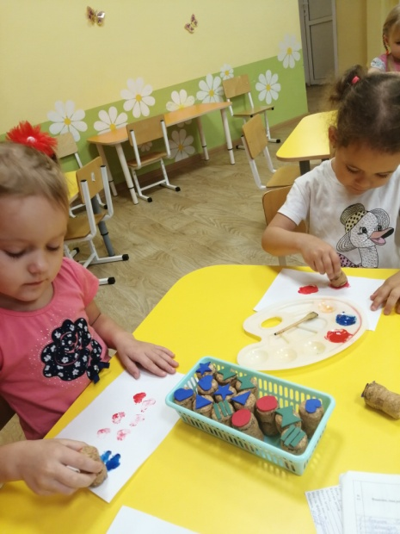
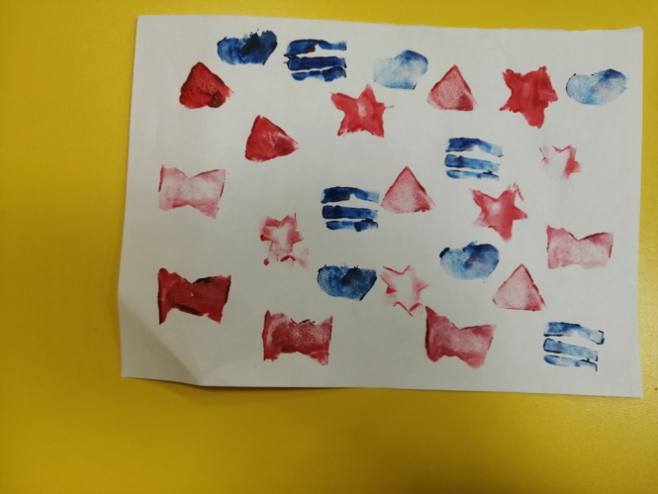
Техника
«Рисование штампами»

Slide 20
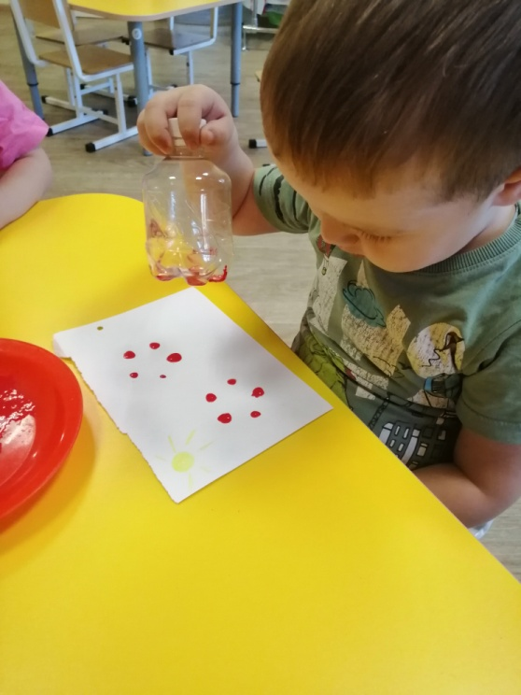
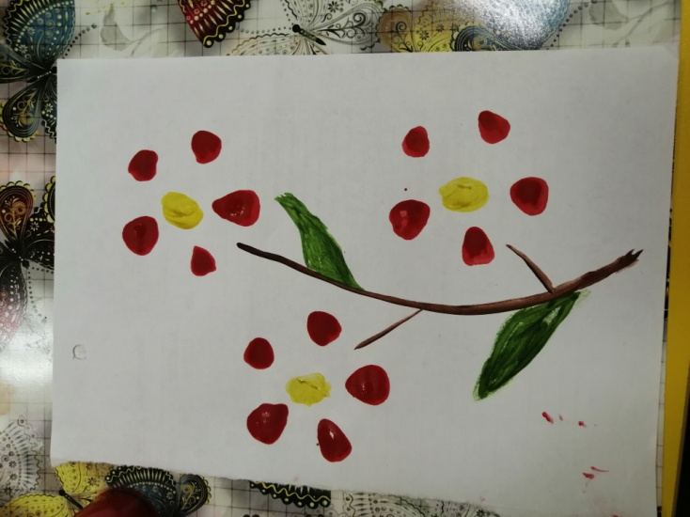
Техника
«Рисование дном пластиковой бутылки»
Способ рисования:
Ветку можно нарисовать заранее.
Ребенок берет дно бутылки и
макает в гуашь
Отпечатываем ей на каждой ветке –
получаются очень красивые цветы

Slide 21
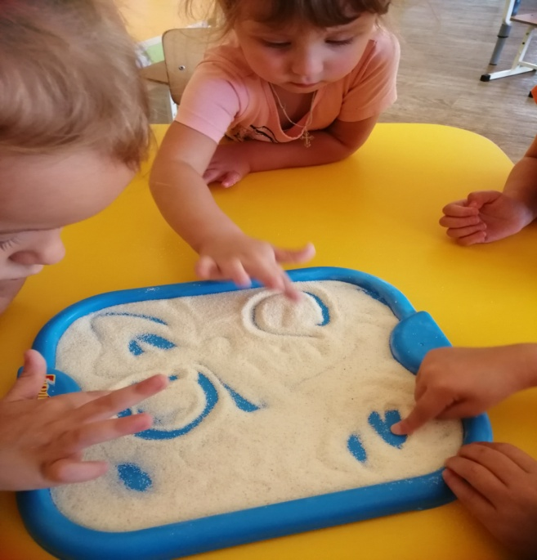
Техника
«Рисование пальчиком по крупе»
Способ рисования:
На подносе рассыпается крупа (манка)
Ребенок с помощью пальников создает
знакомы простые образы

Slide 22
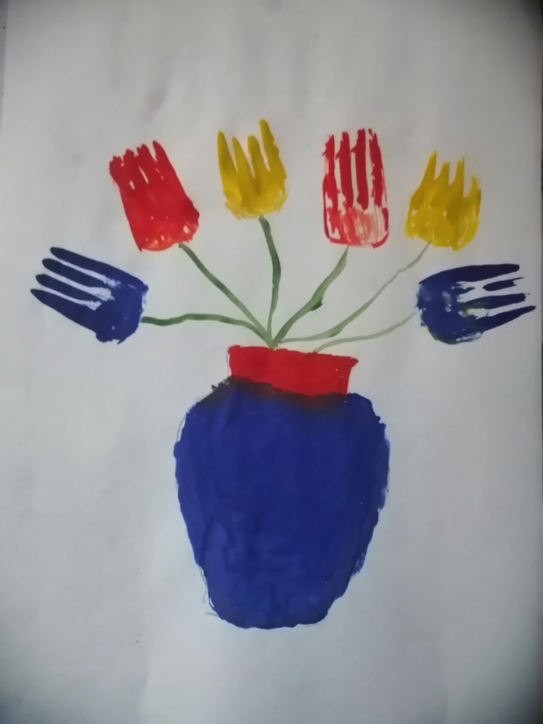
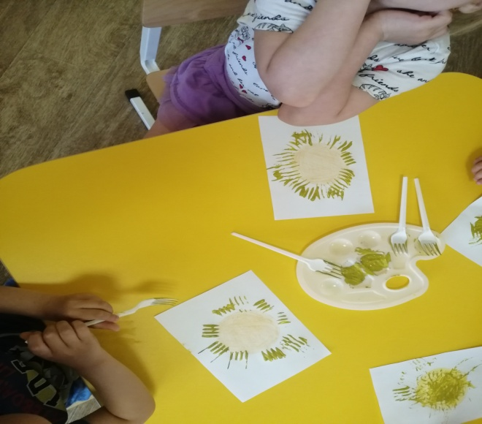
Техника
«Рисование пластиковой вилкой»
Способ рисования:
Ребенок берет вилку.
обмакиваем в краску
И оставляем след в нужном направлении

Slide 23
Результат методической работы в проекте Наставник 2.0»
«Мои точки профессионально-личностного роста»
Я знаю, как составлять ИОМ, исходя из своего дефицита; методику развивающей среды; организацию занятий; методы и приемы нетрадиционного рисования
Умею их применять на практике, составлять конспекты; организовывать развивающую среду в соответствии с требованиями ФГОС ДО;
Могу проводить оценку РППС в соответствии с критериями шкалы ECERS-R; организовыать просветительскую работу с родителями по опросу художественно-эстетического разития детей»; делиться опытом с коллегами по теме самообразования

